Slide 1
MENSTRUACIJSKI CIKLUS
So ciklične spremembe na spolnih organih, ki se ponovijo na 21 do 35 dni in potekajo od menarhe do menopavze

Slide 2
HORMONALNI NADZOR CIKLUSA
središče je v hipotalamusu, ta vzpodbuja delovanje hipofize
hipofiza izloča gonadotropne hormone:
- FSH folikel stimulizirajoči hormon: povzroči selekcijo in rast foliklov
- LH luteinizirajoči hormon: vzpodbuja izločanje estrogena in nastanek rumenega telesa
- prolaktin pospešuje izločanje progesterona, izločanje mleka in krčenje maternice po porodu

Slide 3
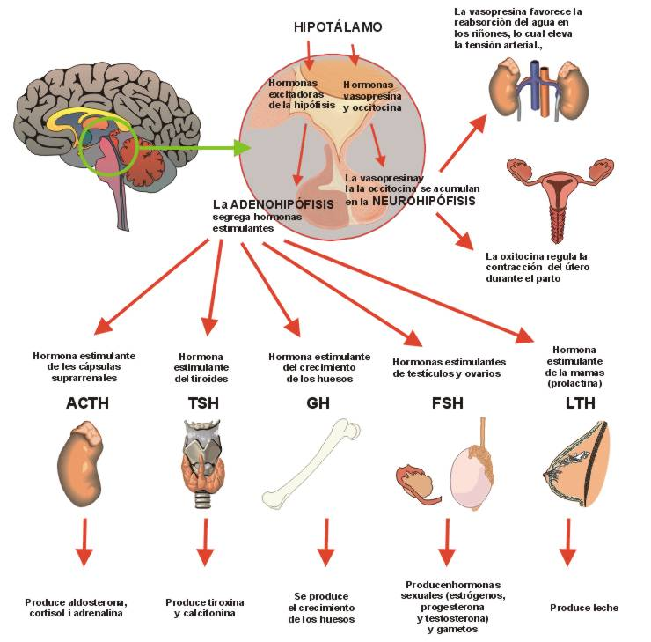

Slide 4
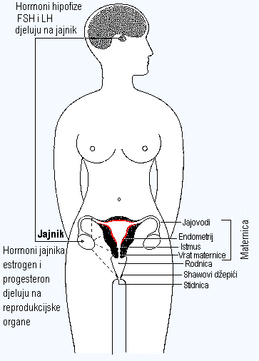

Slide 5
Ciklične spremembe v maternici
Začetek ciklusa v maternici je luščenje spremenjene maternične sluznice (deskvamacijska faza), ki traja od 3 do 7 dni
Sluznica se že pred koncem menstruacije začne obnavljati (regeneracijska faza)
Nato začne intenzivno rasti (rasna ali proliferacijska faza), ki traja do ovulacije – 14 dan ciklusa
Po ovulaciji se začne maternična sluznica intenzivno pripravljati na nosečnost (izločalna ali sekrecijska faza)

Slide 6
Ciklične spremembe v jajčniku
Deklice imajo že od rojstva v jajčnikih 400000 primarnih jajčnih celic, ki v rodnem ali fertilnem obdobju začno rasti
V življenju ženske dozori približno 400 jajčec
Vsak mesec praviloma zori jajčece samo na enem jajčniku

Slide 7
Začetek ciklusa v jajčniku
Pod vplivom FSH pride do izbora skupine in nato enega folikla, ki začne rasti - GRAAFOV FOLIKEL
V foliklu nastaja jajčna celica sposobna oploditve
V teka celicah folikla (celice, ki hranijo jajčece) nastaja tudi hormon estrogen (estradiol)

Slide 8
Ovulacija
Zaradi encimov pride približno na sredini ciklusa do razpoka Graafovega folikla
Jajčece se sprosti in izloči v trebušno votlino
Ujamejo ga resice jajcevoda
Jajčece je živo in sposobno oploditve 24 ur.

Slide 9
Spremembe v jajčniku po ovulaciji
V foliklu pride do krvavitve Corpus rubrum (rdeče telo)
Pod vplivom LH foliklove celice hipertrofirajo, nastane C. luteum (rumeno telo)
Ta izloča progesteron, če pride do oploditve izloča do 4 meseca nosečnosti, ko njegovo funkcijo prevzame placenta
Če oploditve ni, rumeno telo propade v dveh tednih, nastane brazgotina c. albicans

Slide 10
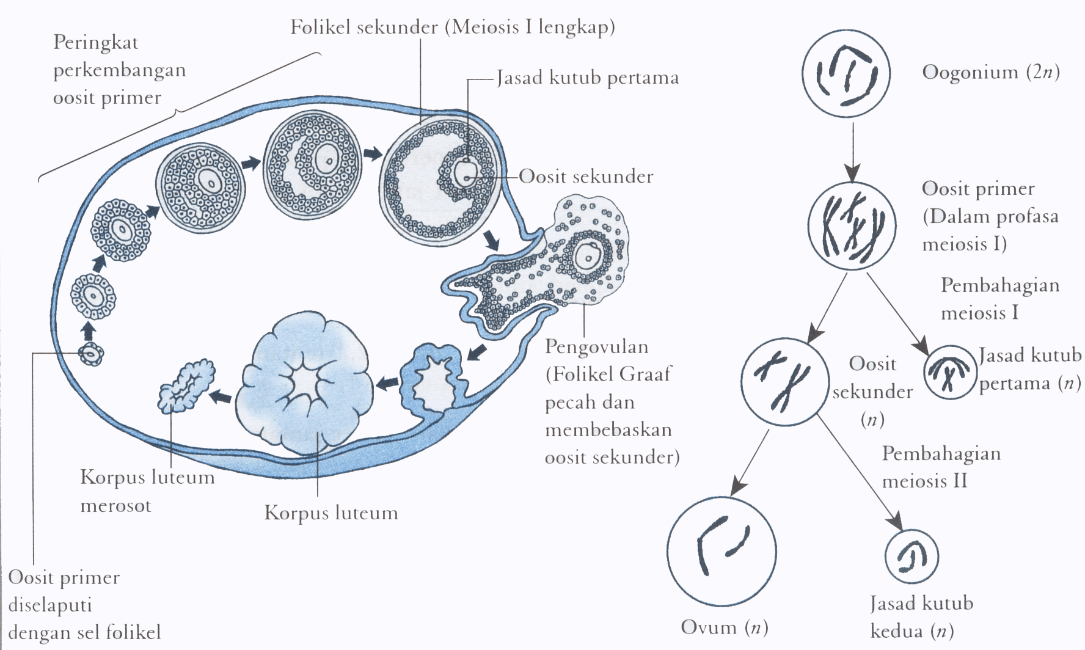

Slide 11
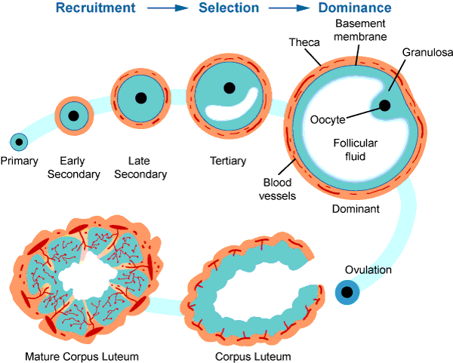

Slide 12
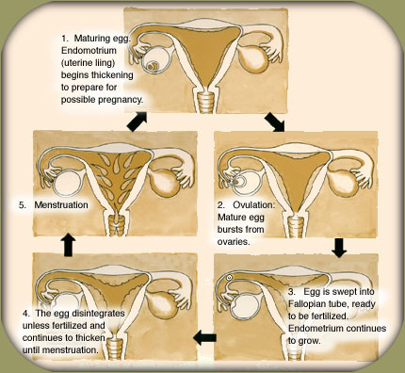

Slide 13
